Slide 1
Notes:
20 LISTOPADA – to Ogólnopolski Dzień Praw Dziecka.

Slide 2
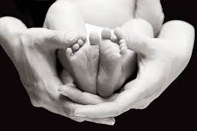
Notes:
Konwencja Praw Dziecka mówi, że dzieci mają prawo do szczególnej troski i pomocy.

Slide 3
Notes:
Osoba, która dba o Prawa Dzieci – to Rzecznik Praw Dziecka

Slide 4
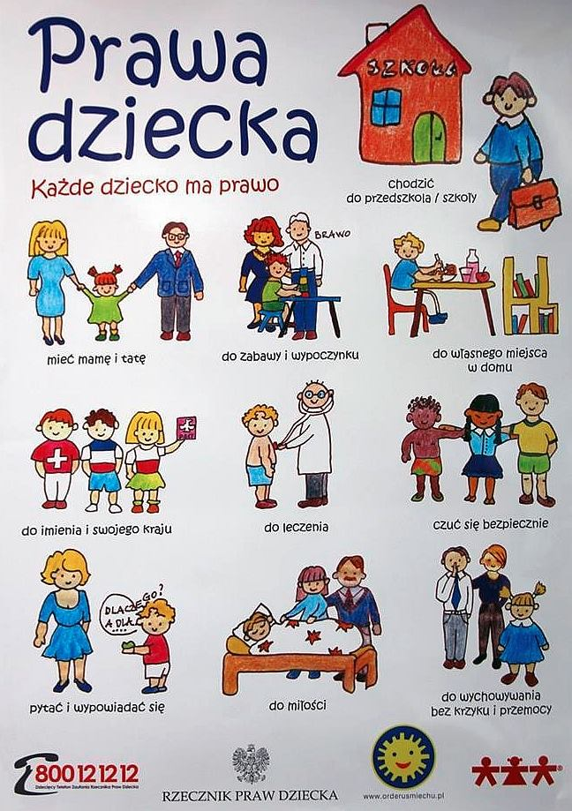
Notes:
Każdy ma równe prawa - Twoje prawa to ważna sprawa.

Slide 5
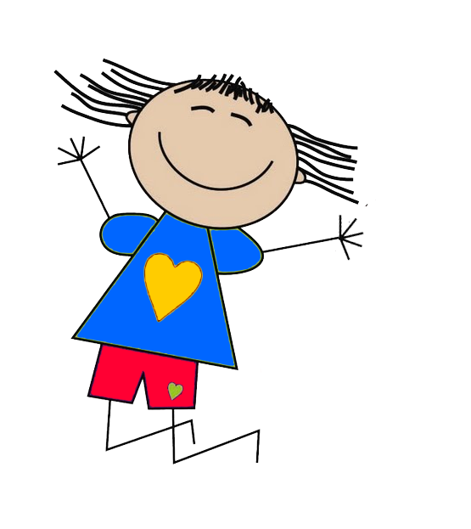
PRAWO DO ŻYCIA
Notes:
Prawo do życia – to najważniejsze prawo – dar życia.

Slide 6
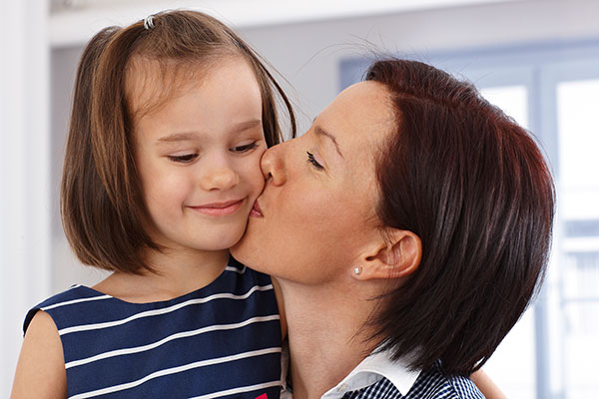
PRAWO DO MIŁOŚCI
Notes:
Prawo do miłości - Każdy ma prawo do szczęścia i miłości.

Slide 7
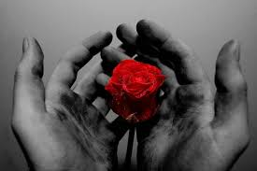
PRAWO do życia w rodzinie
Notes:
Prawo do życia w rodzinie - Mały człowiek to duża sprawa.

Slide 8
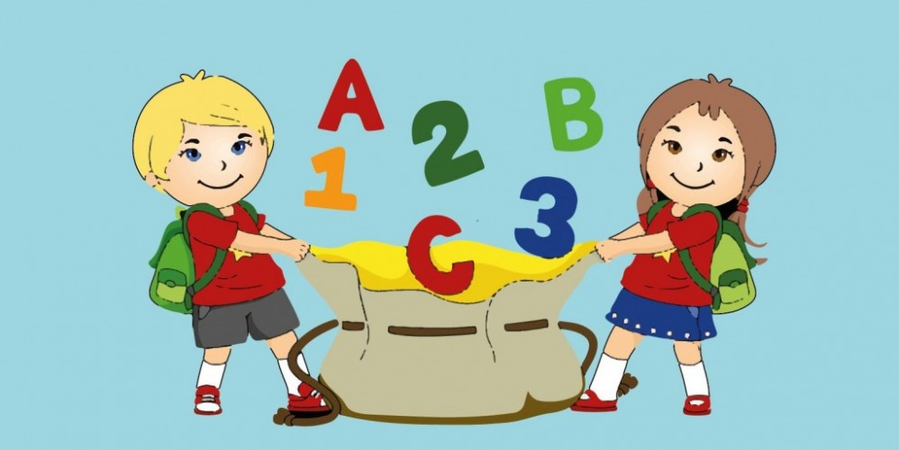
PRAWO do zdrowia
Notes:
Prawo do zdrowia – każdy z nas chce być zdrowy.

Slide 9
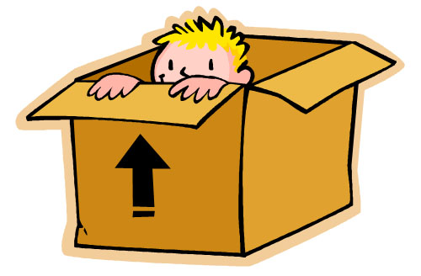
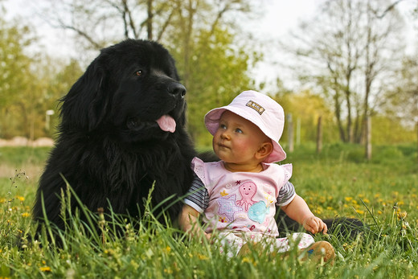
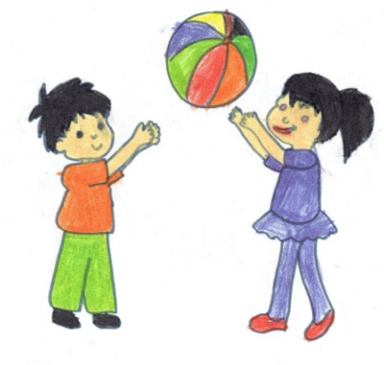
PRAWO do zabawy
Notes:
Prawo do zabawy – zabawa sprawia, że jesteśmy radośni.

Slide 10
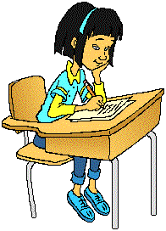
PRAWO do nauki
Notes:
Prawo do nauki - Nikt nie może pozbawić Cię Prawa do uczenia się i chodzenia do szkoły.

Slide 11
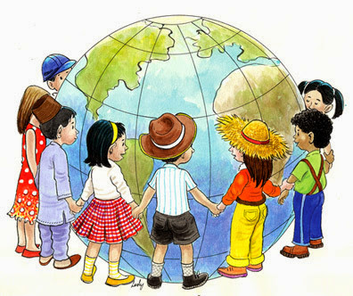
PRAWO do zachowania własnej kultury narodowej.
Notes:
PRAWO do zachowania własnej kultury narodowej – jestem Polką i Polakiem.

Slide 12
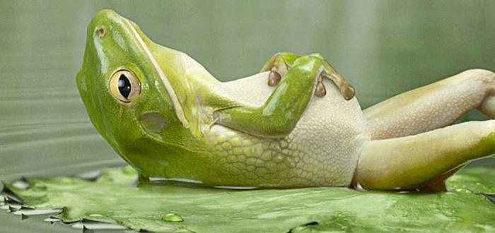
PRAWO do wypoczynku
Notes:
Prawo do wypoczynku - Możesz jechać nad jezioro, w góry i do lasu, by skorzystać ze swobody i wolnego czasu.

Slide 13
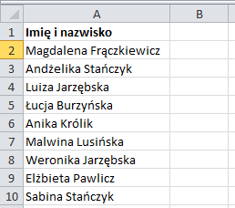
PRAWO do imienia i nazwiska
Notes:
Prawo do imienia i nazwiska – każdy ma swoje imię i nazwisko.

Slide 14
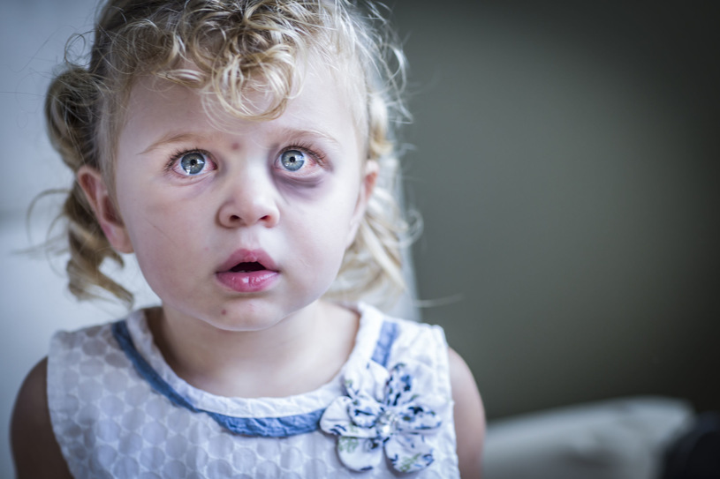
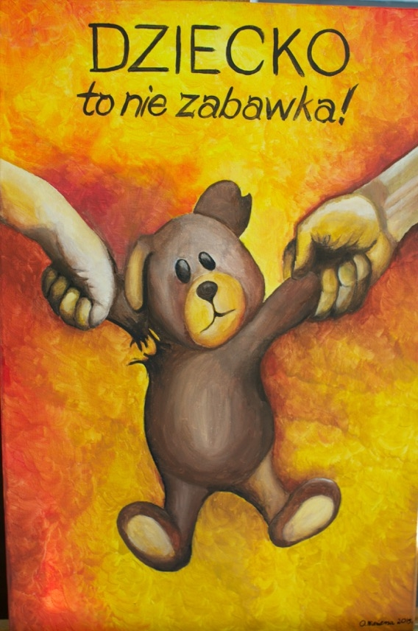
PRAWO do życia bez przemocy
Notes:
Prawo do życia bez przemocy – dzieci są do kochania a nie do bicia.

Slide 15
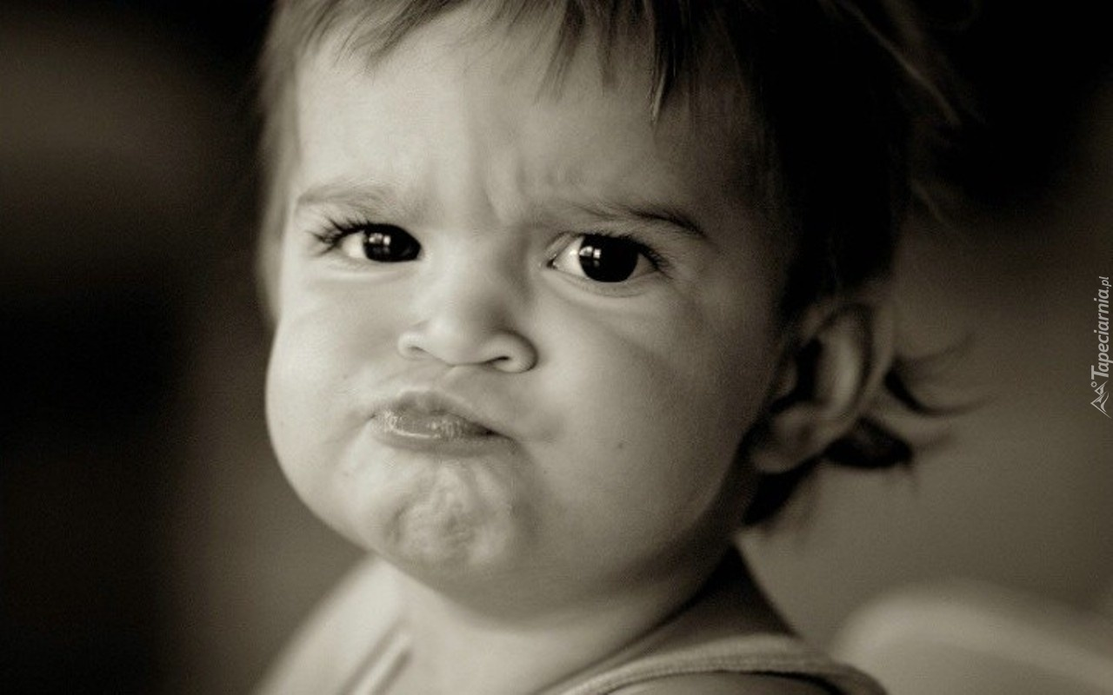
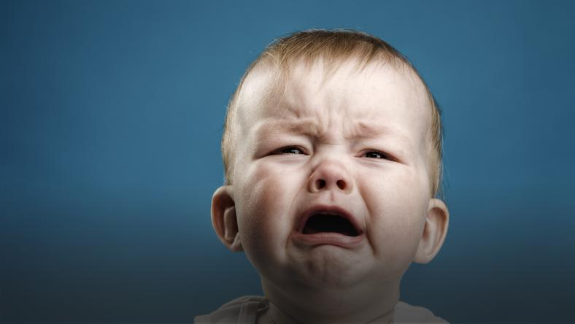
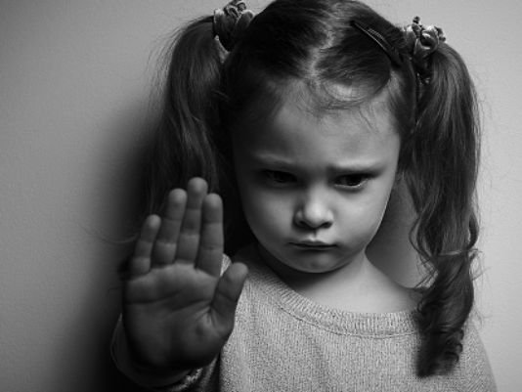
PRAWO do bezpieczeństwa
Notes:
Prawo do bezpieczeństwa – jeśli mam poczucie bezpieczeństwa – więcej jest we mnie zaufania.

Slide 16
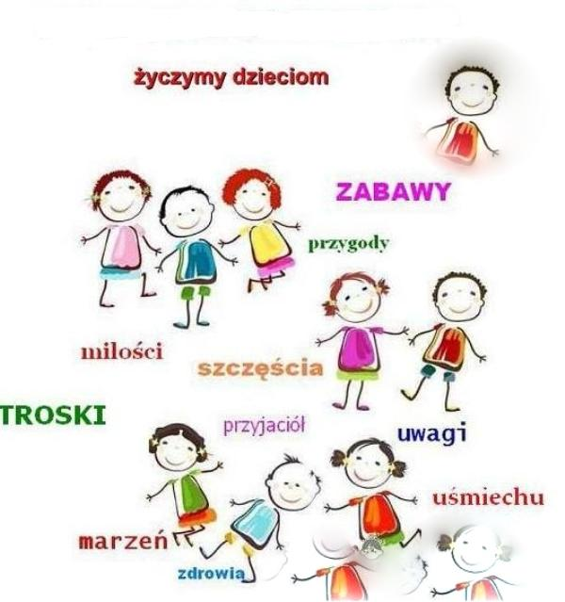
Notes:
Wszystkim dzieciom życzymy: dużo zdrowia, miłości i zabawy, przyjaciół, szczęścia, uśmiechu i spełnienia marzeń.

